Slide 1

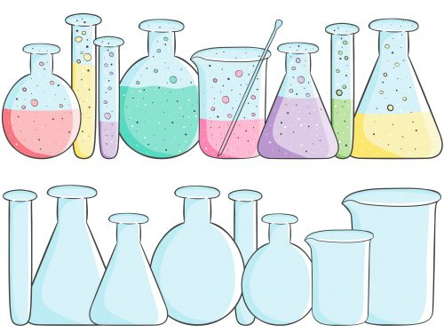


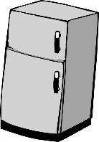
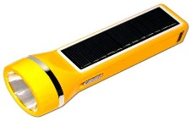

النموذج 3
المملكة العربية السعودية
وزارة التعليم
مكتب التربية والتعليم بمحافظة الجبيل
قسم الصفوف الأولية
الاختبار الدوري للصف الثاني مادة العلوم / الفترة الرابعة
م
و
ع
م
و
ل
ع
ل
اسم الطالبة ....................................................... المدرسة......................................... الصف ........................
المعيار | معرفة مفهوم الحرارة |  |  | رقمه | 34
متقن | متقن | متقن | غير متقن | ملاحظة
100% | من 90%إلى أقل من 100% | من80% إلى أقل من 90% | أقل من 80%
السؤال الأول:
اختاري الإجابة الصحيحة من بين القوسين:
أحد أشكال الطاقة يمكنها أن تغير حالة المادة ( التكثف – الحرارة )
المعيار | ذكر بعض استخدامات الكهرباء |  |  | رقمه | 37
متقن | متقن | متقن | غير متقن | ملاحظة
100% | من 90%إلى أقل من 100% | من80% إلى أقل من 90% | أقل من 80%
السؤال الثاني :
أكملي الجملة بالكلمة المناسبة:
الكهرباء شكل من أشكال الطاقة تشغل ..........................
و..................و...........................
و........................................
هلال
المعيار | تحديد قطبي المغناطيس وكيف يحدث التجاذب والتنافر |  |  | رقمه | 46
متقن | متقن | متقن | غير متقن | ملاحظة
100% | من 90%إلى أقل من 100% | من80% إلى أقل من 90% | أقل من 80%
اكملي الجمل بالكلمة المناسبة :
السؤال الثالث:
يتجاذبان
يتنافران
السؤال الثاني :
1- عند وضع القطب الشمالي إلى جانب القطب
الجنوبي فأنهما ........................
2- عند وضع القطب الجنوبي بجانب القطب الجنوبي الآخر فإنهما ................

Slide 2

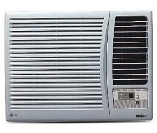
المملكة العربية السعودية
وزارة التعليم
مكتب التربية والتعليم بمحافظة الجبيل
قسم الصفوف الأولية
الاختبار الدوري للصف الثاني مادة العلوم / الفترة الرابعة
م
و
ع
م
و
ل
ع
ل
اسم الطالبة ....................................................... المدرسة......................................... الصف ........................
المعيار | معرفة مفهوم الحرارة |  |  | رقمه | 34
متقن | متقن | متقن | غير متقن | ملاحظة
100% | من 90%إلى أقل من 100% | من80% إلى أقل من 90% | أقل من 80%
السؤال الأول:
اكملي الجملة بالكلمة المناسبة
...............أحد أشكال الطاقة يمكنها أن تغير حالة المادة
المعيار | ذكر بعض استخدامات الكهرباء |  |  | رقمه | 37
متقن | متقن | متقن | غير متقن | ملاحظة
100% | من 90%إلى أقل من 100% | من80% إلى أقل من 90% | أقل من 80%
السؤال الثاني :
عددي استخدامات الكهرباء اليومية ..........................
و..................و...........................
و........................................
هلال
المعيار | تحديد قطبي المغناطيس وكيف يحدث التجاذب والتنافر |  |  | رقمه | 46
متقن | متقن | متقن | غير متقن | ملاحظة
100% | من 90%إلى أقل من 100% | من80% إلى أقل من 90% | أقل من 80%
السؤال الثالث:
ضعي علامة √ أمام الإجابة الصحيحة وعلامة X أمام العبارة الخاطئة :
السؤال الثاني :
1- عند وضع القطبين الشماليين أحدهما بجانب الآخر فأنهما يتجاذبان ( )
2- عند وضع القطب الجنوبي بجانب القطب الجنوبي مع القطب الشمالي فأنهما يتجاذبان ( )

